Slide 1


Java 面向对象程序设计
软件学院 贾伟峰

Slide 2
复习
第一次课的内容
类
class
对象
new
抽象、具体
垃圾回收
C语言
面向过程
Java语言
面向对象
对象无处不在
new之后，可能会有垃圾
自动回收
强制回收
System.gc()
finalize()
构造方法
new之后
默认就有
this
无参、有参
类与对象
面向对象

Slide 3
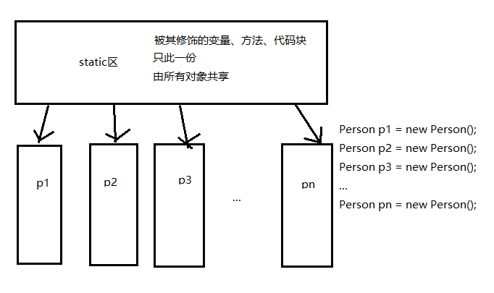
static

Slide 4
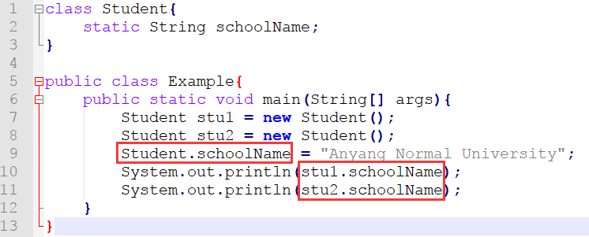
static成员变量

Slide 5
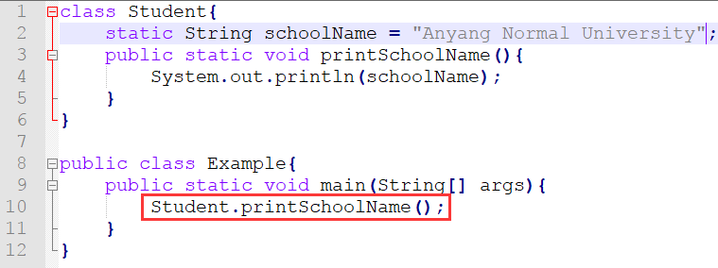
static方法

Slide 6
static代码块
只在第一次使用的时候执行。仅执行1次的代码块。
常用于类中属性的初始化(p97)

Slide 7
设计模式：单例模式
单例模式
非单例模式
只有一个实例
可以多个实例
VS
从编程角度保证
无考虑
肯定有static
只在有需求的时候用static
构造方法私有
构造方法公开
无new, getInstance()
写类的时候考虑new的使用

Slide 8
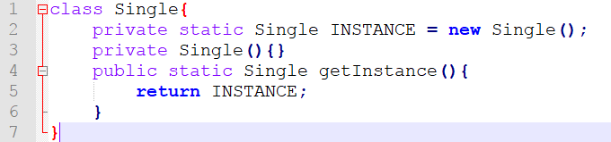
单例模式代码写法

Slide 9
单例模式有很多种写法：饿汉式（本例）、懒汉式、线程安全的、不安全的……，可否在网上查一下、学一下呢？（暂时不懂也没关系）

Slide 10
单例（设计）模式之外，还有别的（设计）模式……，
此概念来源于建筑领域。模式之父Christopher Alexander博士对模式的定义：具体环境中解决问题的办法

Slide 11
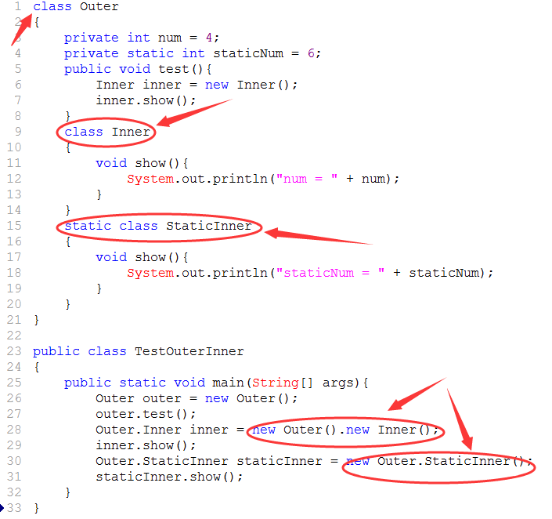
内部类
■类中类
01
02
■静态内部类
封装！
03
04
■方法内部类

Slide 12
Java的帮助文档
Javadoc命令
p104
http://docs.oracle.com/javase/8/docs/api/
CHM格式的文档
生成
最新文档
更方便
利用文档
知识无限
课本上的只是皮毛
全面的知识在文档中

Slide 13
总结
第二次课的内容
设计模式
单例模式
private构造方法
文档
变量
方法
代码块
javadoc命令
jdk文档
学会使用文档
内部类
普通内部类
静态内部类
方法内部类
单例模式
static

Slide 14
课堂任务
1
P112
P113
6
设计并测试Student类
设计并测试Father和Child类
2
课堂任务
单例模式
使用jdk文档
设计并实现一个单例模式的类。能讲清楚。
查询有无printf方法
5
3
P111
总结
4
分析p111三个程序
现场演示、讲解（抽检）

Slide 15

课下任务
一、小组合作
7人一组。小组成员要通力合作，保证每位同学提交作业，以免影响小组成绩。下次上课前每小组推荐1名代表，参与最佳作业的评选。
二、作业
1.查阅资料，深入理解什么是“单例模式”，重点说明static关键词所起到的作用；了解什么是“设计模式”。
2.结合教材例子和网络资源，编写Java代码，对比“单例模式”和“非单例模式”，并使用github或者gitee托管，代码要有相应提交记录；
3.撰写本次课程学习心得，写在word文档中，内容可以但不限于以上工作的小组协作情况、代码提交记录展示（粘贴本人github或者gitee账户链接）、步骤总结、体会、发现的问题及解决办法等。严禁抄袭！

